Slide 1
Курс «Введение в Linux»
Раздел 1 — основные команды и работа с системой Иванова Анастасия Сергеевна

Slide 2
Докладчик

Slide 3

Иванова Анастасия Сергеевна
1 курс группа НКАбд-07-25
Российский университет дружбы народов
1132250427@rudn.ru

Slide 4
Введение

Slide 5
Цель работы
Изучить основные понятия Linux: - установка программ - работа с командной строкой - управление процессами - архивация - поиск файлов и фильтрация текста

Slide 6
Вопросы 1-5. Начало работы

Slide 7
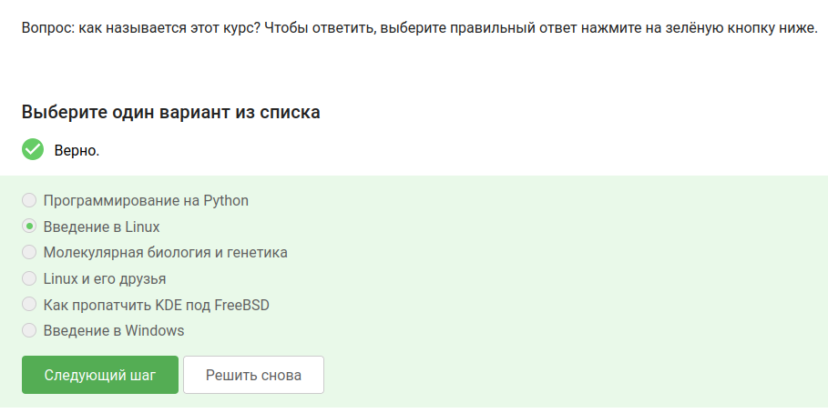
Вопрос 1. Название курса
Ответ: Введение в Linux
Пояснение: Курс посвящён основам работы в операционной системе Linux, что соответствует его названию. Остальные варианты (Python, молекулярная биология, KDE, Windows) не имеют отношения к содержанию.
Рисунок 1: Вопрос 1

Slide 8
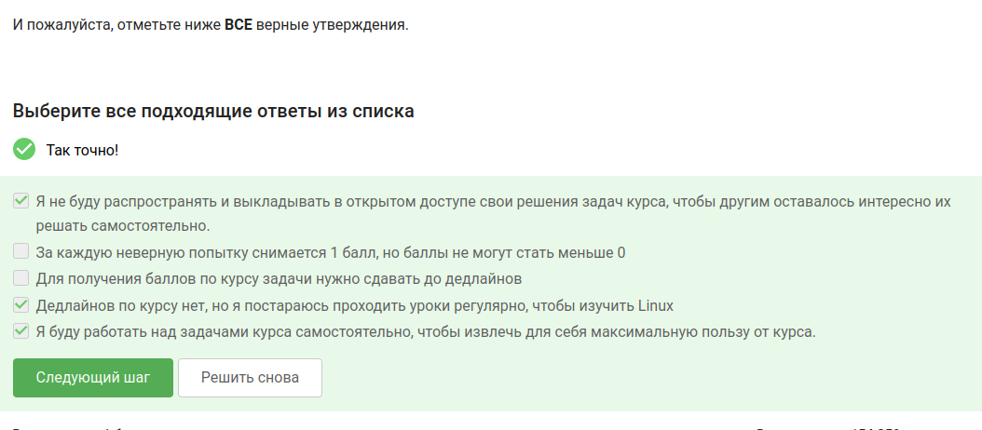
Вопрос 2. Правила курса
Ответ: - Не выкладывать решения - Дедлайнов нет - Решать самостоятельно
Пояснение: В курсе действительно нет дедлайнов, баллы за неверные попытки не снимаются, а публикация решений запрещена — это написано в правилах.
Рисунок 2: Вопрос 2

Slide 9
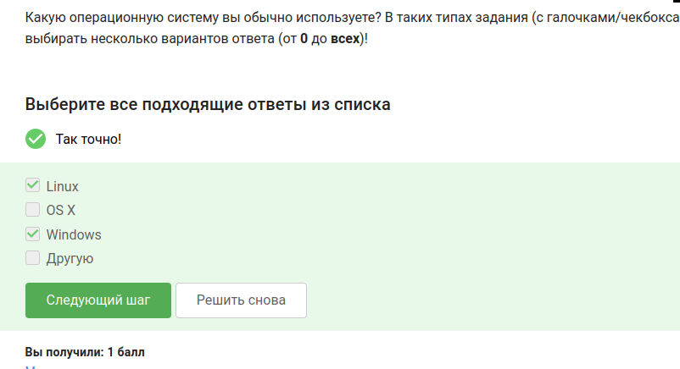
Вопрос 3. Какая ОС у меня
Ответ: Windows / Linux (какая есть)
Пояснение: Я выбрала ту операционную систему, которая у меня установлена на основном компьютере.
Рисунок 3: Вопрос 3

Slide 10
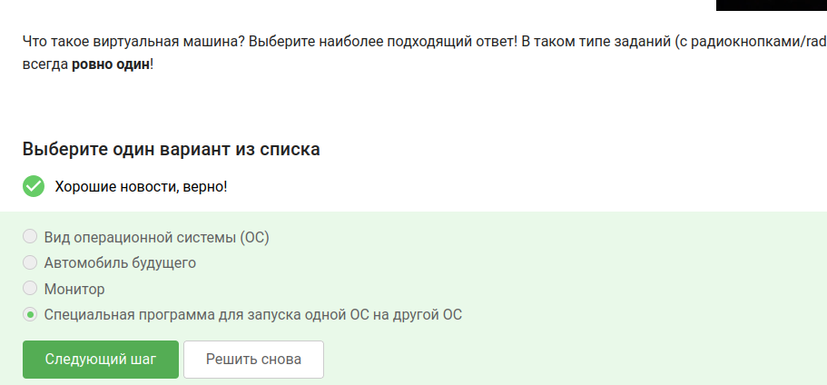
Вопрос 4. Что такое виртуальная машина
Ответ: Программа для запуска одной ОС внутри другой
Пояснение: Виртуальная машина эмулирует аппаратное обеспечение и позволяет запускать гостевую операционную систему внутри хостовой.
Рисунок 4: Вопрос 4

Slide 11
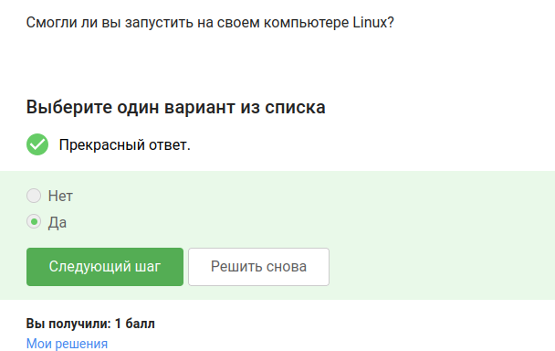
Вопрос 5. Запустился ли Linux
Ответ: Да
Пояснение: Linux был успешно установлен и запущен на виртуальной машине.
Рисунок 5: Вопрос 5

Slide 12
Вопросы 6-10. Программы и установка

Slide 13
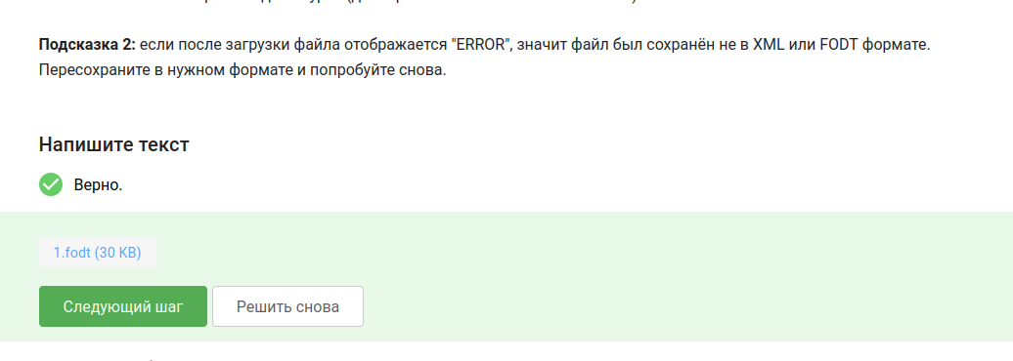
Вопрос 6. Документ в LibreOffice
Ответ: Файл 1.fodt
Пояснение: Документ создан в LibreOffice Writer, использован шрифт FreeMono, сохранён в формате Flat XML (FODT), как требует задание.
Рисунок 6: Вопрос 6

Slide 14
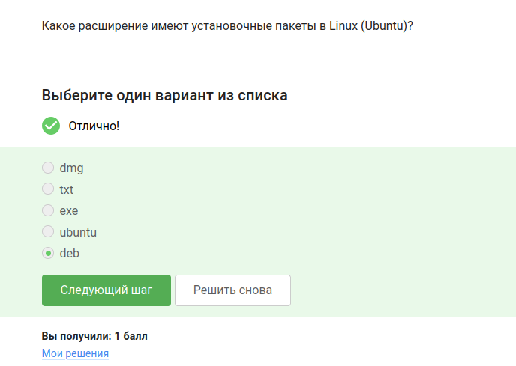
Вопрос 7. Расширение пакетов в Ubuntu
Ответ: deb
Пояснение: В Ubuntu и других Debian-подобных системах установочные пакеты имеют расширение .deb. В Fedora (которую я ставила) — .rpm, но вопрос про Ubuntu.
Рисунок 7: Вопрос 7

Slide 15
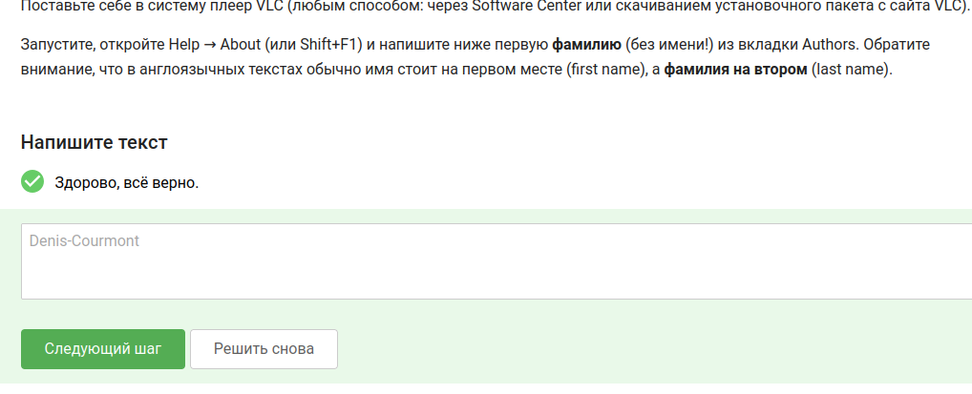
Вопрос 8. VLC — фамилия автора
Ответ: Denis-Courmont
Пояснение: Я установила VLC, зашла в справку, открыла вкладку с авторами — первая фамилия оказалась Denis-Courmont.
Рисунок 8: Вопрос 8

Slide 16
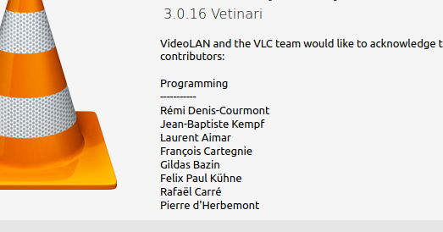
Рисунок 9: Вопрос 8

Slide 17
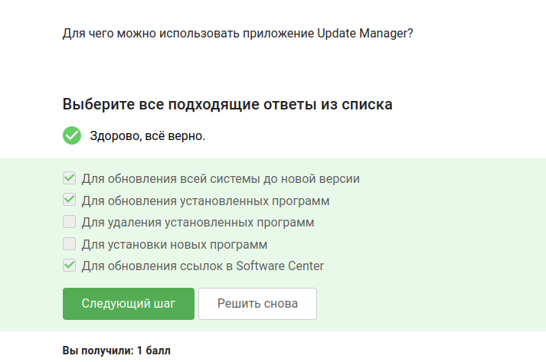
Вопрос 9. Update Manager
Ответ: - Обновление всей системы - Обновление программ
Пояснение: Update Manager отвечает за обновление системы и установленных приложений, но не за установку/удаление программ.
Рисунок 10: Вопрос 9

Slide 18
Вопрос 10. Синонимы командной строки
Ответ: Терминал, Консоль
Пояснение: «Терминал» и «консоль» — это программные эмуляторы командной строки, они обозначают одно и то же.

Slide 19
Вопросы 11-13. Навигация и ls

Slide 20
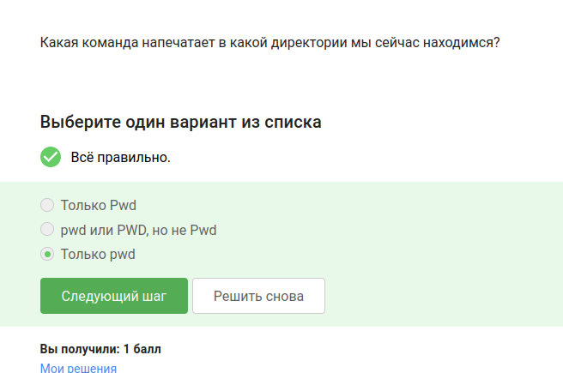
Вопрос 11. Команда для текущего каталога
Ответ: pwd
Пояснение: pwd (print working directory) выводит полный путь к текущему каталогу. Другие варианты не работают.
Рисунок 11: Вопрос 11

Slide 21
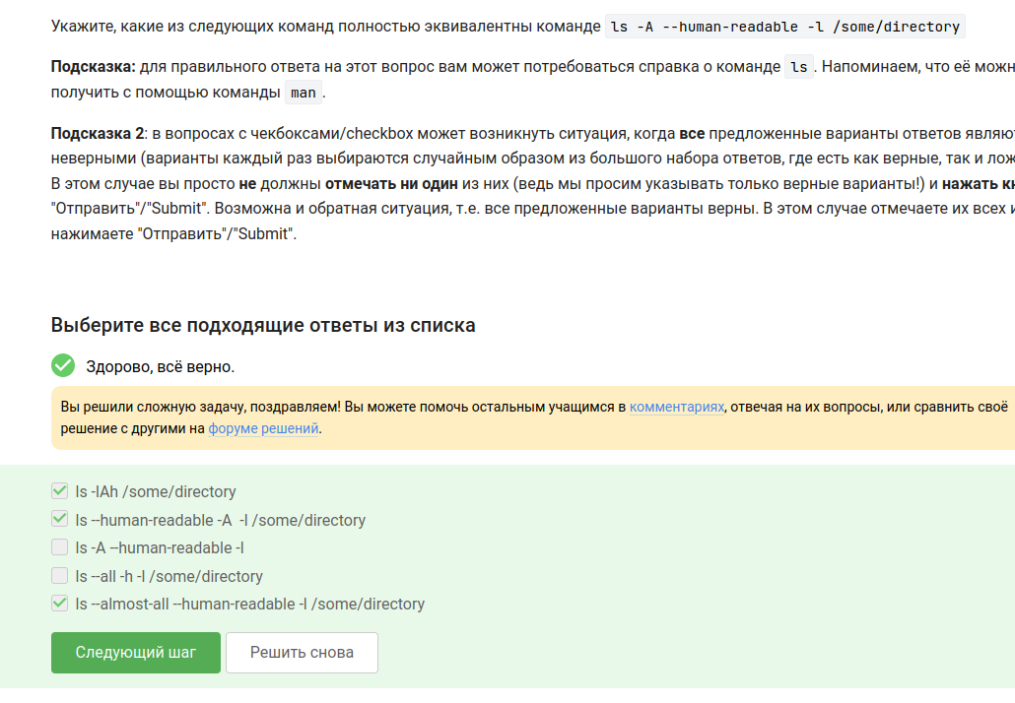
Вопрос 12. Эквивалентные команды ls
Ответ: - ls -lAh /some/directory - ls –human-readable -A -l /some/directory - ls –almost-all –human-readable -l /some/directory
Пояснение: У всех этих команд одни и те же опции: -A (почти всё, кроме . и ..), -l (подробно), -h (размеры в удобном виде). Порядок опций не важен.
Рисунок 12: Вопрос 12

Slide 22
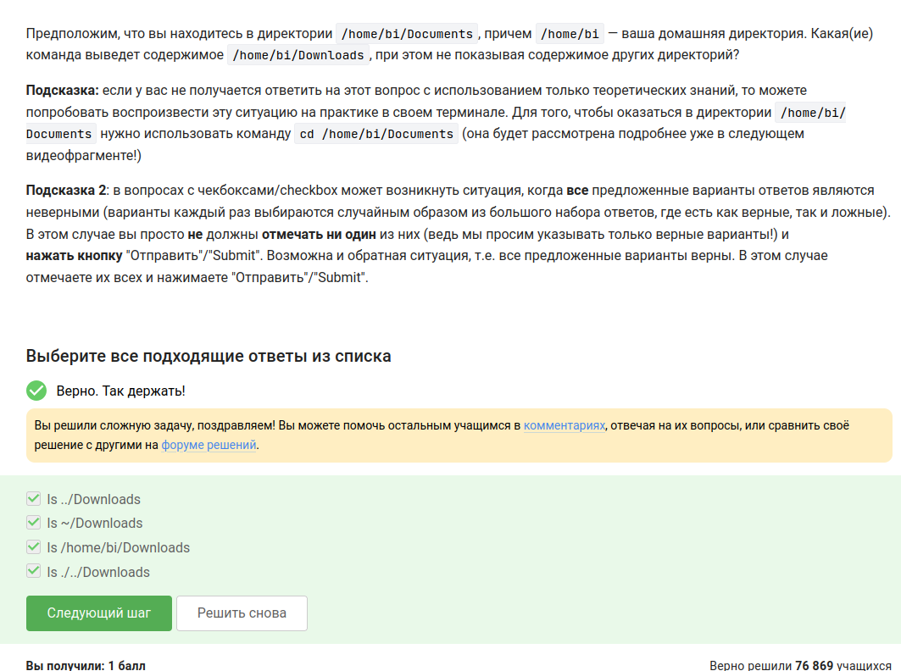
Вопрос 13. Показать Downloads из Documents
Ответ: - ls /home/bi/Downloads - ls ~/Downloads
Пояснение: Тильда (~) заменяет путь к домашней папке. Оба варианта ведут в одно место.
Рисунок 13: Вопрос 13

Slide 23
Вопросы 14-18. Процессы и управление

Slide 24
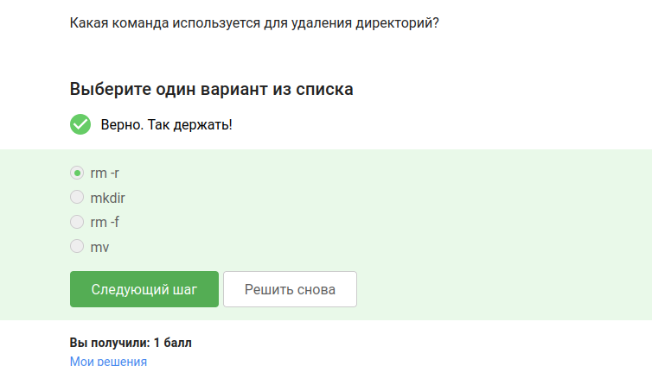
Вопрос 14. Удаление директорий
Ответ: rm -r
Пояснение: Опция -r (recursive) позволяет удалять каталоги вместе со всем содержимым. Без неё rm удаляет только файлы.
Рисунок 14: Вопрос 14

Slide 25
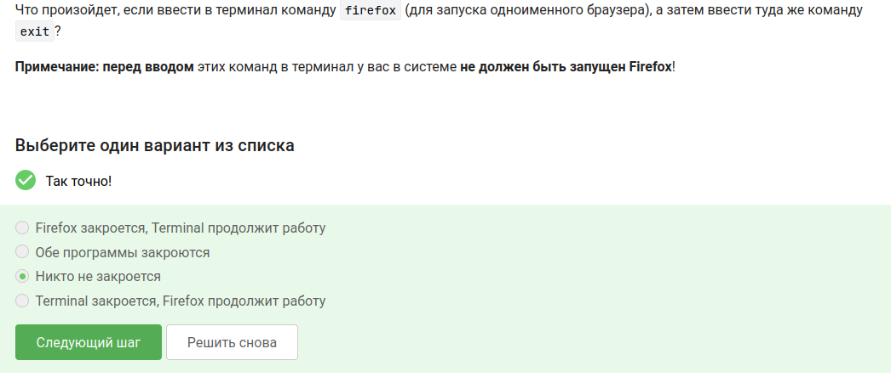
Вопрос 15. Firefox и exit
Ответ: Терминал закроется, Firefox останется
Пояснение: Firefox был запущен из терминала, но не завершился при вводе exit. Завершился только терминал, а браузер продолжает работать.
Рисунок 15: Вопрос 15

Slide 26
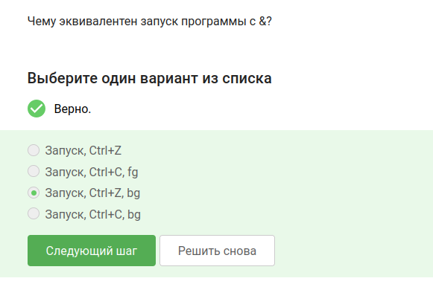
Вопрос 16. Что делает &
Ответ: Запуск, Ctrl+Z, bg
Пояснение: & сразу запускает программу в фоновом режиме. Вручную это делается так: запуск, затем приостановка (Ctrl+Z) и перевод в фон (bg).
Рисунок 16: Вопрос 16

Slide 27
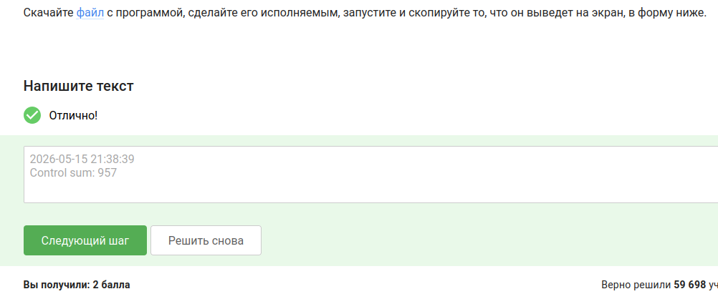
Вопрос 17. Запуск программы из файла
Ответ: 2026-05-15 21:38:39 Control sum: 957
Пояснение: Файл скачан, сделан исполняемым (chmod +x), запущен. Программа выдала текущую дату и контрольную сумму.
Рисунок 17: Вопрос 17

Slide 28
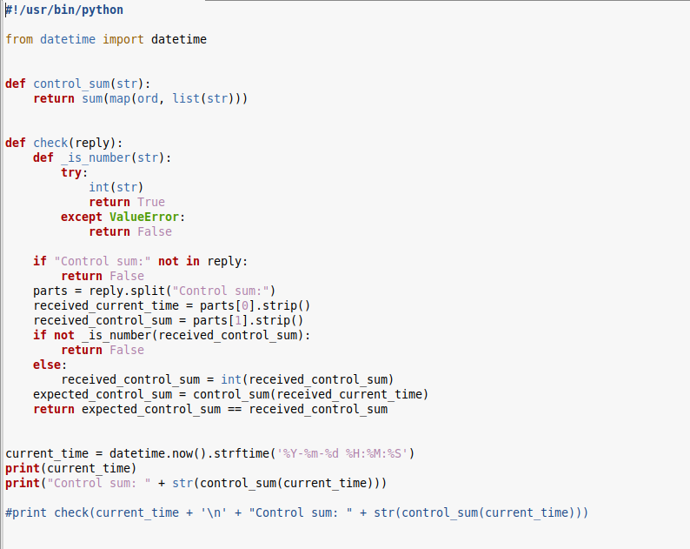
Вопрос 18. Куда выводится stderr
Ответ: На экран
Пояснение: По умолчанию стандартный поток ошибок (stderr) выводится на экран, как и стандартный вывод (stdout).
Рисунок 18: Вопрос 18

Slide 29
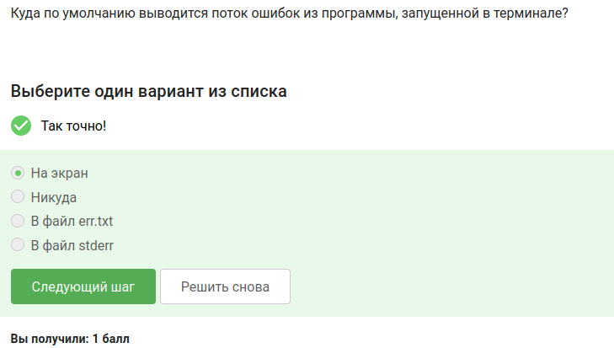
Рисунок 19: Вопрос 18

Slide 30
Вопросы 19-21. Перенаправление и wget

Slide 31
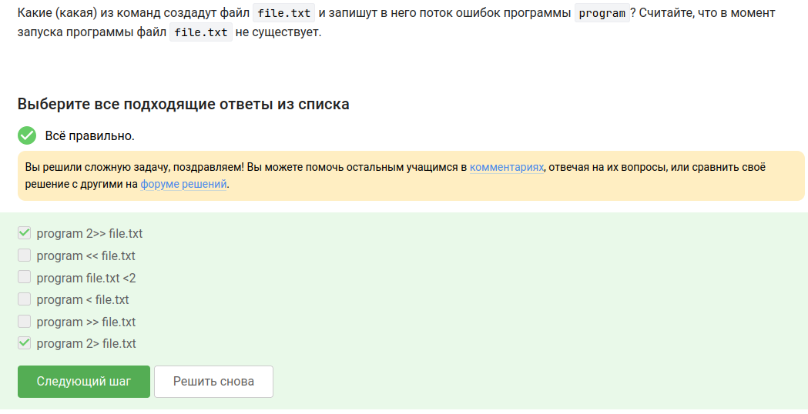
Вопрос 19. Записать ошибки в файл
Ответ: - program 2> file.txt - program 2>> file.txt
Пояснение: 2> перенаправляет поток ошибок в файл (перезапись), 2>> — добавление в конец. Другие варианты либо неверны, либо перенаправляют stdout.
Рисунок 20: Вопрос 19

Slide 32
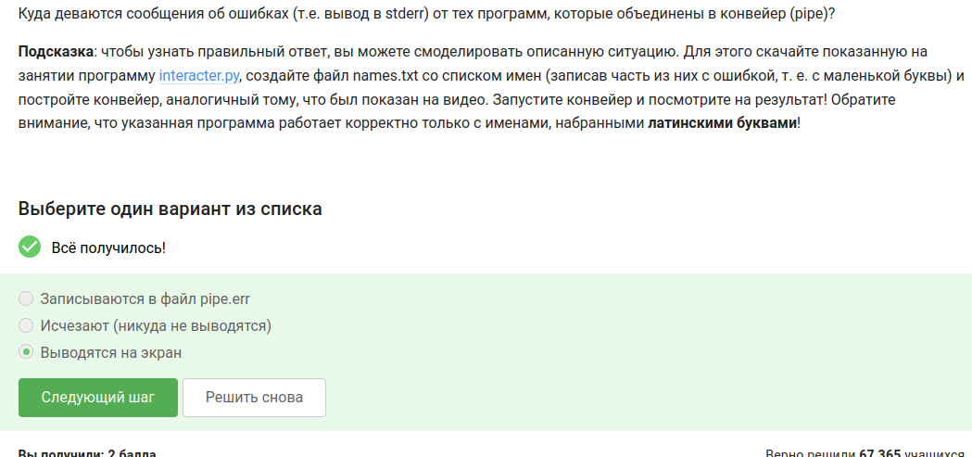
Вопрос 20. Ошибки в конвейере
Ответ: Выводятся на экран
Пояснение: По конвейеру (pipe) передаётся только stdout, а stderr по умолчанию идёт на экран.
Рисунок 21: Вопрос 20

Slide 33
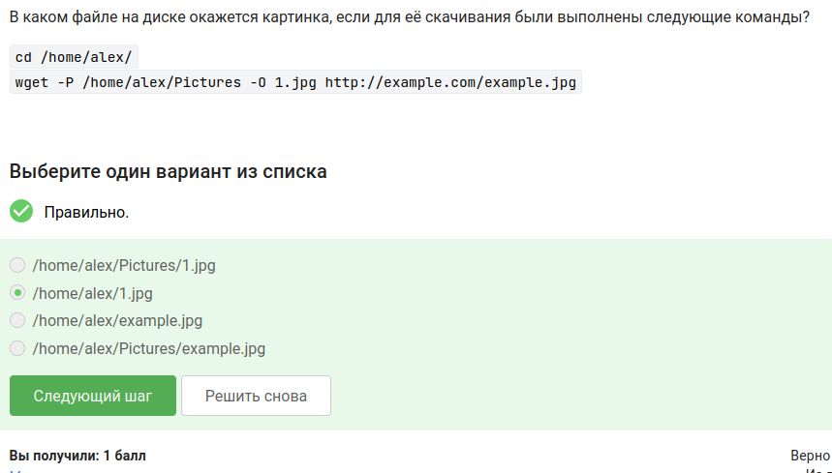
Вопрос 21. Путь к скачанной картинке
Ответ: /home/alex/Pictures/1.jpg
Пояснение: -P задаёт директорию для сохранения, -O задаёт имя файла. Картинка сохранится как /home/alex/1.jpg.
Рисунок 22: Вопрос 21

Slide 34
Вопросы 22-24. wget и архивация

Slide 35
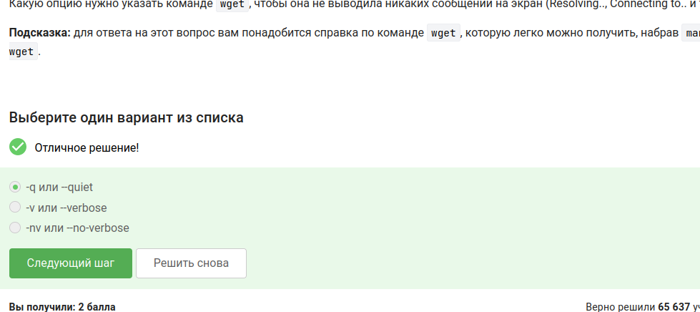
Вопрос 22. Тихий wget
Ответ: -q или –quiet
Пояснение: Опция -q (quiet) подавляет все сообщения wget, включая прогресс и подключения.
Рисунок 23: Вопрос 22

Slide 36
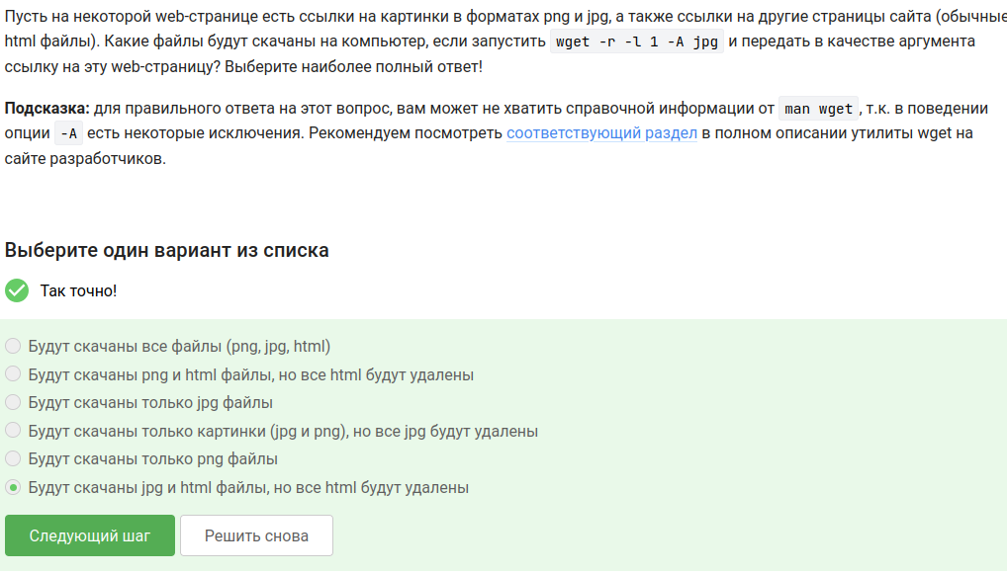
Вопрос 23. wget -r -l 1 -A jpg
Ответ: Будут скачаны только jpg файлы (html файлы скачаются, но потом удалятся)
Пояснение: Опция -A jpg ограничивает загрузку файлами с расширением jpg. HTML-файлы сначала скачиваются (так как wget рекурсивно обходит страницы), но затем удаляются, потому что их расширение не соответствует -A jpg. В результате остаются только jpg.
Рисунок 24: Вопрос 23

Slide 37
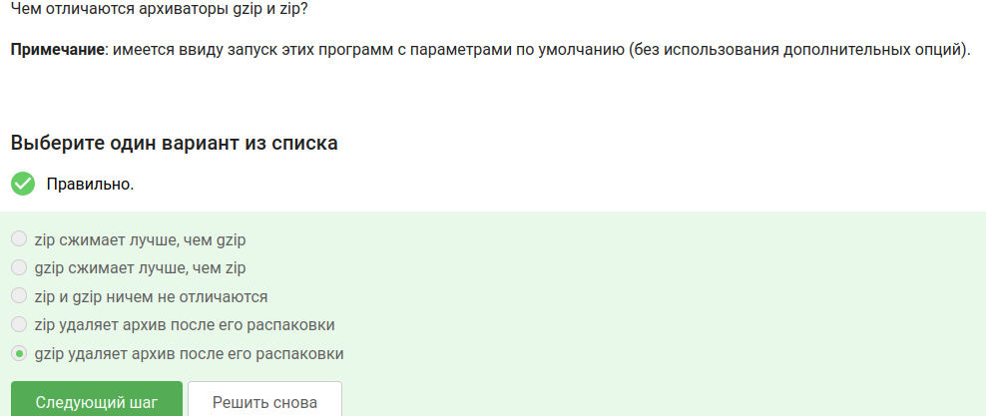
Вопрос 24. Отличие gzip от zip
Ответ: gzip удаляет архив после распаковки
Пояснение: При распаковке gzip удаляет .gz-файл, оставляя только распакованный файл. zip этого не делает.
Рисунок 25: Вопрос 24

Slide 38
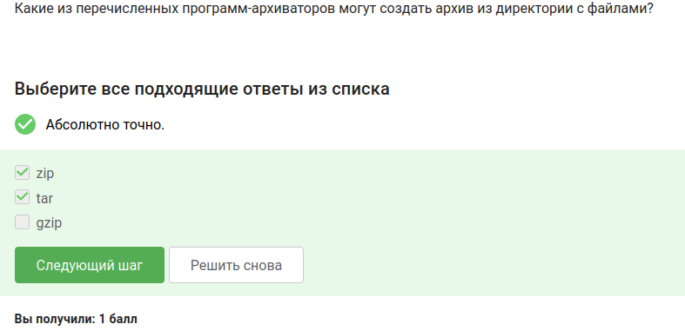
Вопрос 25. Архиваторы для папок
Ответ: zip, tar
Пояснение: gzip сжимает только один файл. Для архивации директорий используют tar (который сначала объединяет файлы в один) или zip.
Рисунок 26: Вопрос 25

Slide 39
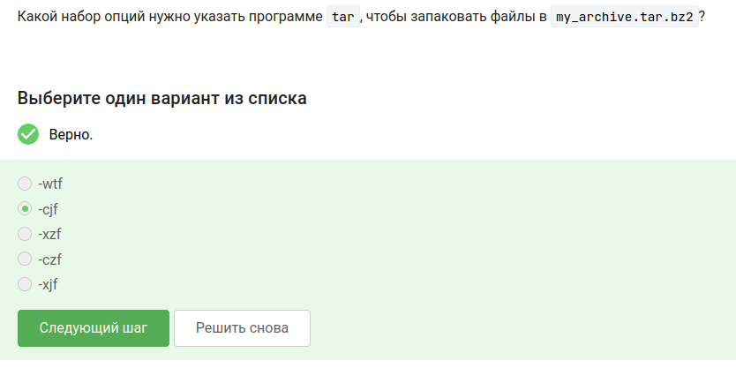
Вопрос 26. Опции tar для bz2
Ответ: -cjf
Пояснение: -c — создание архива, -j — сжатие bzip2, -f — файл. -x распаковывает, -z для gzip, -t для просмотра.
Рисунок 27: Вопрос 26

Slide 40
Вопросы 27-29. Поиск и grep

Slide 41
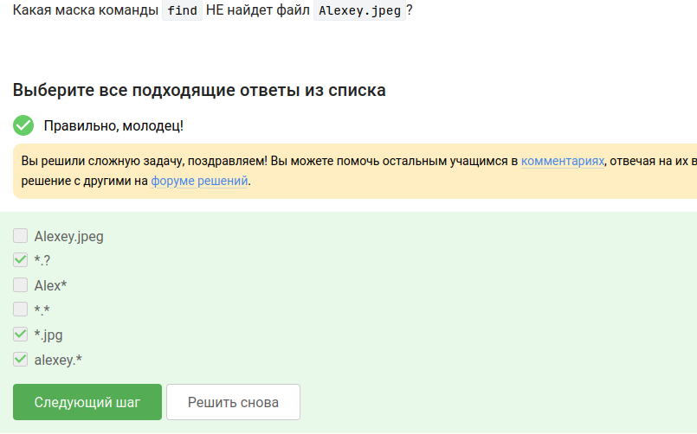
Вопрос 27. Маски find НЕ найдут Alexey.jpeg
Ответ: - ..? - jpg - alexey.*
Пояснение: ..? — ищет файлы, где перед последним символом две точки. jpg — ищет .jpg, а нужно .jpeg. alexey.* — имя с маленькой буквы, а в файле с большой.
Рисунок 28: Вопрос 27

Slide 42
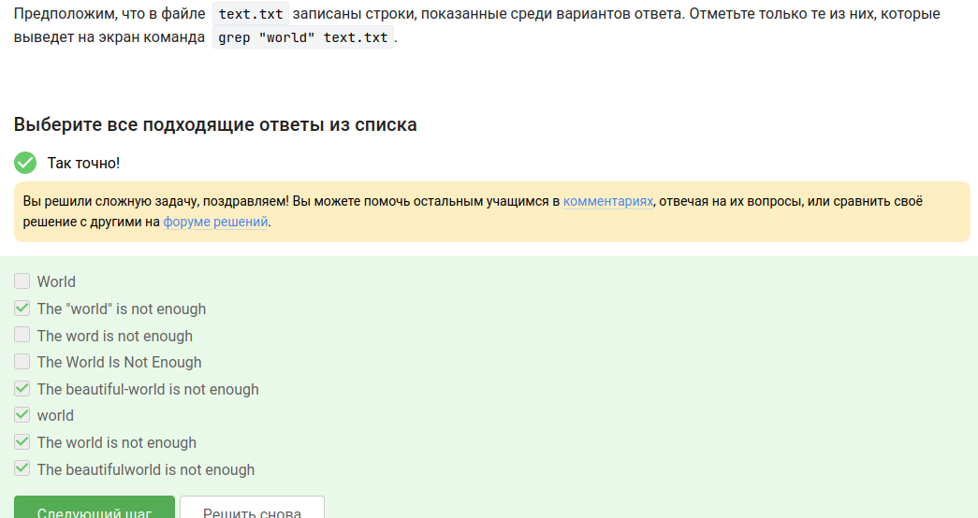
Вопрос 28. grep “world”
Ответ: - world - The beautiful-world is not enough - The world is not enough - The world is not “enough” - The beautifulworld is not enough
Пояснение: grep ищет точное вхождение “world”. Регистр важен, поэтому World с большой буквы не подходит. Слова с дефисом подходят, если внутри есть “world”.
Рисунок 29: Вопрос 28

Slide 43
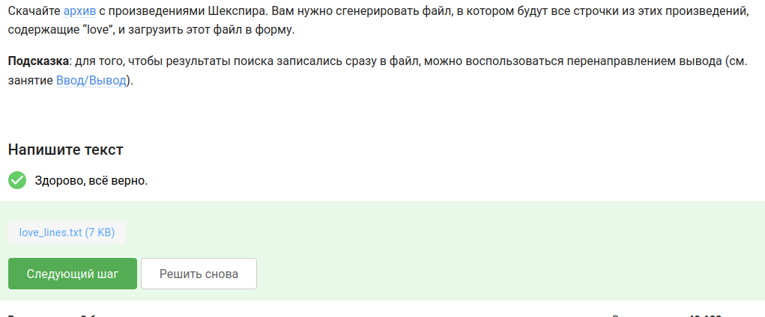
Вопрос 29. Поиск “love” у Шекспира
Ответ: Файл love_lines.txt
Пояснение: Архив скачан, распакован, зашла в папку и выполнила grep -h “love” *.txt > love_lines.txt. Получился файл со всеми строчками, где есть love.
Рисунок 30: Вопрос 29

Slide 44
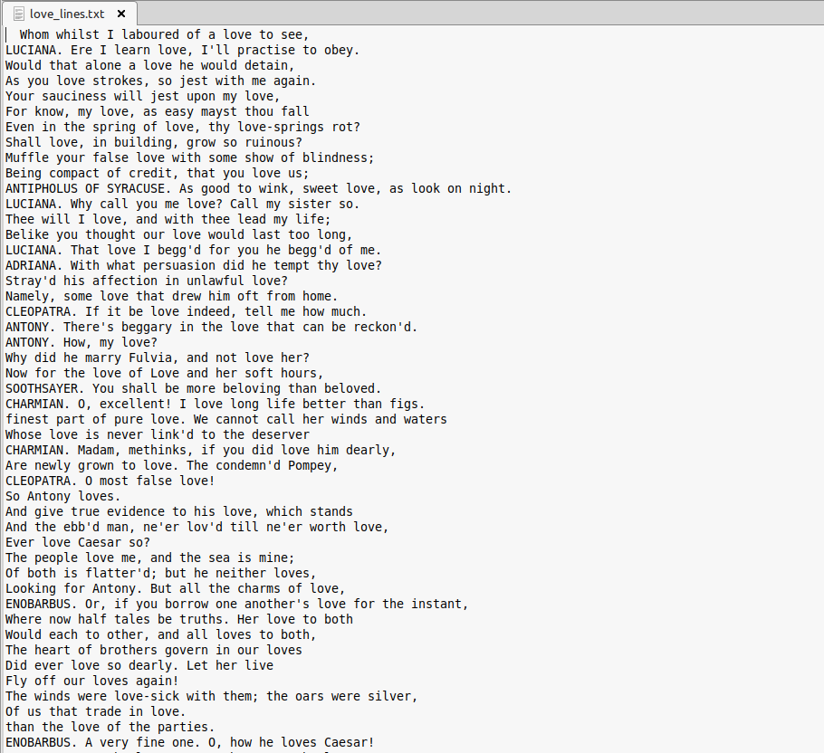
Рисунок 31: Вопрос 29

Slide 45
Выводы

Slide 46
Что я научилась делать
Работать в командной строке
Управлять процессами (фон, передний план, kill)
Перенаправлять вывод и ошибки
Архивировать файлы (tar, gzip, zip)
Скачивать через wget
Искать файлы и текст (find, grep)
Все задания первого раздела выполнены.

